Slide 1
NAPREDNI STRATEŠKI FINANSIJSKI MENADžMENT Preduzeće kao sistem, njegovo okruženje i strateški finansijski menadžment
Prof. dr Tajana Serdar Raković

Slide 2
1. PREDUZEĆE KAO SISTEM
Sa stanovišta teorije, preduzeće se može posmatrati kao sistem, odnosno skup elemenata koji čine sadržaj sistema, a veze između elemenata omogućavaju ostvarenje ciljeva sistema.
Preduzeće je veoma kompleksan, dinamičan, otvoren i stohastičan sistem u kom se nastoji postići efikasnost, uspješnost, pravednost, integritet, te unutrašnji i vanjski interes za njegovo trajno poslovanje.
Zadaci u poslovnom sistemu su:
Kontinuirano njegovati viziju, svrhu i osnovne ciljeve sistema, te strateške ciljeve;
Postaviti organizacionu strukturu i pravila o ciljnom djelovanju sistema;
Planirati načine za ostvarenje ciljeva i
Neprekidno pratiti i nadzirati ostvarenje ciljeva.

Slide 3
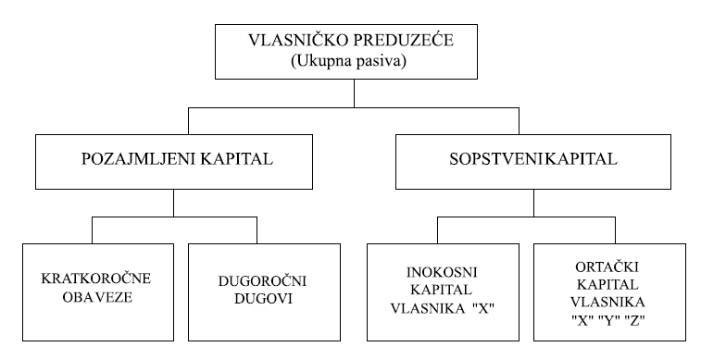
1. PREDUZEĆE KAO SISTEM
Dvije teorije firme polaze od osnovne podjele privrednih društava na društva kapitala i društva lica.
VLASNIČKA TEORIJA FIRME posmatra neto imovinu (razliku između imovine i obaveza) kao vlasništvo lica koje je istovremeno nastupa kao vlasnik i kao preduzetnik (upravljač poslovnim aktivnostima).

Slide 4
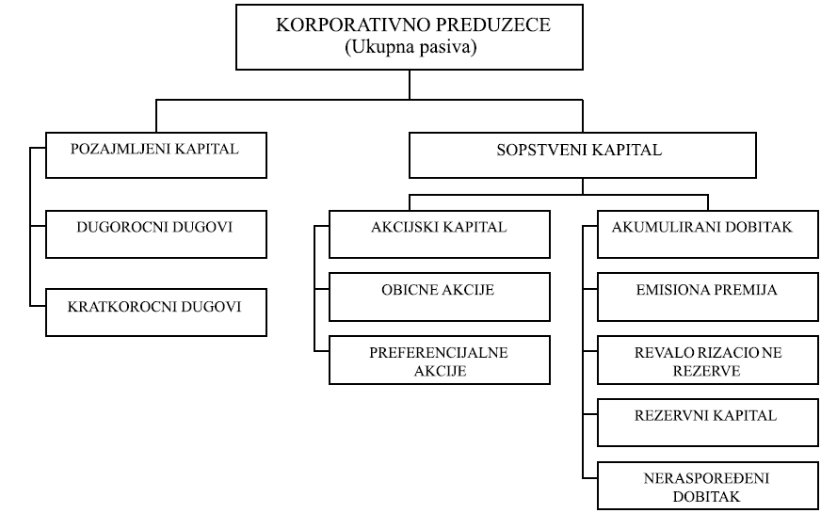
1. PREDUZEĆE KAO SISTEM
TEORIJA ENTITETA POSLOVNE FIRME polazi od toga da je preduzeće koalicija različitih interesnih grupa gdje su imovine i obaveze odvojeni od njihovih vlasnika – korporacije.

Slide 5
1.1. Pravne forme preduzeća 1.1.1. Društva lica
Društva lica čine: inokosno, ortačko i komanditno društvo.
INOKOSNA PREDUZEĆA (PREDUZETNICI). Preduzetnik je vlasnik radnje i za obaveze odgovara neograničeno, a osnivanje ove pravne forme nastaje upisom u registar preduzetnika.
Pravna i poslovna sposobnost društava lica se izvodi iz pravne i poslovne sposobnosti osnivača (vlasnika).
Neograničena odgovornost za nastale obaveze smatra se dovoljnom zaštitom interesa povjerilaca.
Važna osobina je poreski aspekt – osnovica za oporezivanje nije dobitak nego dohodak.

Slide 6
1.1.1. Društva lica
ORTAČKA DRUŠTVA su pravna forma koja nastaju tako što više ortaka zaključuje ugovor u kom određuju visinu ulaganja ortačkog kapitala.
U odnosu na inokosno preduzeće razlikuje se samo u tome što umjesto jednog ima više vlasnika.
Prednosti:
Jednostavna i fleksibilna organizacija, specijalizacija rada i koncentracija znanja, kontrola nad poslovanjem, neplaćanje poreza na dobitak.
Nedostaci:
neograničena odgovornost (osim kod komanditnog društva za komanditore), poteškoće pribavljanja većeg iznosa kapitala, ograničena likvidnost vlasničkih udjela, iznos poreza kod viših poreskih grupa može biti viši nego kod akcionarskih društava, moguće razortačenje, zakonski raskid u slučaju smrti ili povlačenja parnera.

Slide 7
1.1.1. Društva lica
KOMANDITNO DRUŠTVO predstavlja alternativuz ortačkom društvu, i prelazna su forma ka društvima kapitala.
U komanditnim društvima postoje dvije vrste ortaka: komplementari i komanditori.
Komplementari upravljaju društvom i za obavaze društva odgovaraju cjelokupnom imovinom.
Komanditori su ortaci ili članovi društva koji nemaju pravo upravljanja, a za obaveze društva odgovaraju do visine svog udjela odnosno uloženog kapitala. Komanditor svoj ulog može da prenese nasljeđem, poklonom ili da ga proda bez saglasnosti ostalih komanditora i komplemantara.

Slide 8
1.1.2. Društva kapitala
Društva kapitala su društvo sa organičenom odgovornošću i akcionarsko društvo.
DRUŠTVO SA OGRANIČENOM ODGOVORNOŠĆU je forma u kom vlasnici odgovaraju za obaveze društva samo do visine uloženog kapitala.
Za obaveze društva ne jamče ulagači nego samo društvo.
Mogući broj članova društva je ograničen na 50.
Manjkavost ove pravne forme je nemogućnost pristupa finansijskom tržištu.
Društvom upravnjaju udioničari posrednim putem, gdje se na skupštini društva donose strateške odluke, a operativno upravljanje se povjerava direktoru.

Slide 9
1.1.2. Društva kapitala
AKCIONARSKO DRUŠTVO je pravna forma u kojoj je izvršeno razdvajanje vlasništva od preduzeća koje je nezavisan entitet.
Akcionarski kapital se pribavlja od većeg broja vlasnika – akcionara, koji za obaveze društva odgovaraju do visine svog učešća u kapitalu.
Upravljanje a.d. povjereno je profesionalnom menadžmentu.
Prednosti korporacija su ograničena odgovornost, neograničen vijek trajanja, lakša transformacija vlasništva – prenosa akcija, sposobnost prikupljanja većih iznosa kapitala.
Ograničenja: dvostruko oporezivanje (porez na dobit i porez na dividendu),složenija procedura i trošak osnivanja, odojenost vlasnika i menadžera, striktna pravila izvještavanja naročito za preduzeća koja kotiraju na berzi.

Slide 10
1.2. Kriterijumi izbora pravne forme
Osnivanje preduzeća podrazumijeva izbor pravne forme. Između brojnih kriterijuma za izbor, ističu se:
način ulaganja sopstvenog kapitala – da li kapital nabavlja pojedinac ili više lica;
odgovornost – jemstvo – vrsta i obim odgovornosti vlasnika prema povjeriocima (odgovornost u pravnom smislu, a ne u ekonomskom);
učešće u dobitku – kod inokosnog društva visina dohotka za raspodjelu odogovara dohotku umanjenom za iznos poreza na dohodak. U društvima kapitala kriterijum za raspodjelu je srazmjeran kapitalu;
poslovno odlučivanje – u inokosnom društvu vlasnik je istovremeno i menadžer, a u akcionarskim društvima upravljanje se povjerava menadžmentu.

Slide 11
Karakteristike pravnih lica
 | INOKOSNA PREDUZEĆA | ORTAČKA DRUŠTVA | KORPORACIJE
Ko je vlasnik biznisa? | Menadžer | Partneri | Akcionari
Da li su menadžeri i vlasnici odvojeni? | Ne | Ne | Obično da
Obaveze vlasnika | Neograničene | Neograničene | Ograničene
Da li je oporezivanje vlasnika i biznisa odvojeno? | Ne | Ne | Da

Slide 12
1.3. Uslovljenost strukture kapitala
U teoriji optimiziranja strukture kapitala najčešće se vrši poštovanje načela finansijske politike.
Formulisanje vertikalnih i horizontalnih pravila finansiranja uslovljeno je brojnim zahtjevima koji su izraz načela finansijske politike.
To su zahtjevi kojih se preduzeće treba pridržavati kako mu rezultati ne bi bili manji nego što bi mogli biti ili kako ne bi snosilo posljedice druge vrste.

Slide 13
1.3.1. Struktura kapitala i načela finansijske politike
U teoriji optimiziranja strukture kapitala najčešće se vrši poštovanje načela finansijske politike.
Finansijska struktura, a naročito struktura kapitala je u uskoj vezi sa pravnom formom.
Struktura kapitala predstavlja sastav kapitala u pasivi prema vlasništvu iz čega su razvijena vertikalna pravila finansiranja (optimizacija pasive sa aspektra ročnosti i vlasnika).
Struktura kapitala je u vezi i sa načinom ulaganja u konkretne oblike imovine, te se traži i pokriće dijelova aktive odgovarajućim kapitalom – horizontalna (klasična, zlatna ili sveta) pravila finansiranja.

Slide 14
1.3.1. Struktura kapitala i načela finansijske politike
Vertikalna pravila finansiranja
Rentabilnost – dok je cijena pozajmljenosg kapitala niža od stope prinosa na ukupan kapital, pomjeranjem struktiure kapitala u korist pozajmljenog raste rentabilnost sopstvenog kapitala. Idealnom kombinacijom pozajmljenog i sopstvenog kapitala postiže se maksimalna rentabilnost.
Visoka rentabilnost omogućava pomjeranje kapitala ka pozajmljenom.
Sigurnost – misli se na sigurnost povjerilaca u smislu naplate potraživanja, ne o roku dospijeća, već kad-tad, makar iz stečajne mase. Što je struktura kapitala pomjerenija u korist pozajmljenog kapitala, rizik je veći, a sigurnost manja.
Nezavisnost – radi se o autonomiji dužnika u vođenju finansijske politike, kao dijela poslovne politike. Autonomija je veća kada je sopstveni kapital preduzeća viši u strukturi kapitala.

Slide 15
1.3.1. Struktura kapitala i načela finansijske politike
Vertikalna pravila finansiranja
Elastičnost – finansijska elastičnost odnosi se na mogućnost pribavljanja kapitala i ona pada sa rastom pozajmljenosg kapitala u strukturi kapitala.
Struktura (organski sastav) sredstava – struktura sredstava je odnos stalne i obrtne imovine. Što je struktura imovine pomjerenija ka stalnoj imovini, struktura kapitala treba da bude pomjerenija ka sopstvenom kapitalu.
Likvidnost – permanentna likvidnost dozvoljava pomjeranje strukture kapitalam ka pozajmljenom kapitalu.
Inflacija – visoka inflacija zahtijeva pomjeranje strukture kapitala ka sopstvenom kapitalu.

Slide 16
1.3.1. Struktura kapitala i načela finansijske politike
Horizontalna pravila finansiranja
Zlatno bankarsko pravilo glasi: kredit koji neka banka može dati, a da ne dođe u opasnost od izvršavanja obaveza, mora odgovarati kreditu koji banka uživa po iznosu i kvalitetu (rokovima dospijeća).
Zlatna bilansna pravila obuhvataju samo dugoročno uložena sredstva i dugoročne izvore finansiranja.
Ako postoji jednakost između dugoročnih izvora finansiranja i dugoročno vezanih sredstava, automatski postoji jednakost između kratkoročnih izvora finansiranja i kratkoročno vezanih sredstava plus gotovina.
Zlatno bilansno pravilo u užem smislu zahtijeva da dugoročni izvori finansiranja budu jednaki dugoročno vezanim sredstvima. Pod dugoročno vezanim sredstvima smatraju se samo osnovna sredstva.
Zlatno bilansno pravilo u širem smislu – ista je definicija, ali u dugoročno vezana sredstva pored osnovnih sredstava spadaju i trajna tj. stalna obrtna sredstva.

Slide 17
1.3.2. Struktura kapitala i pravne forme preduzeća
Pravne forme preduzeća utiču na strukturu kapitala dvojako:
Kroz strukturu sopstvenog kapitala;
Kroz vlasničku strukturu.
Forma društva kapitala, a naročito akcionarskih društava ima razvijeniju strukturu kapitala u pasivi.

Slide 18
1.4. Dileme organizacije preduzeća 1.4.1. Nastanak holding preduzeća u razvijenim zemljama
Razlikujemo finansijski i proizvodni holding.
Specifičnosti:
Odvajanje dijela preduzeća u preduzeće-kćerku;
Integracija manjih preduzeća u velika (vertikalna i horizontalna integracija);
Kapital preduzeća – kćerke;
Funkcije holdinga: razvojna, finansijska i kadrovska funkcija.

Slide 19
1.4.2. Nastanak segmenata poslovanja
Organizovanje segmenata sračunato je sa rizicima sa kojima je povezano poslovanje pojedinih dijelova preduzeća.
Pri davanju statusa segmenta dijelu preduzeća sagledavaju se:
Djelatnost dijela preduzeća;
Kupci učinaka preduzeća;
Veličina i značajnost dijela preduzeća;
Zaokruženost dijela preduzeća.

Slide 20
1.4.3. Prednosti i nedostaci organizacije preduzeća po principima zavisnog preduzeća i segmenta poslovanja
Stepen odgovornosti;
Stepen decentralizacije, funkcije prodaje, nabavke, finansija, računovodstva i kadrova;
Pokrivanje troškova (rashoda) na vrhu preduzeća;
Poresko opterećenje;
Dekoncentracija novčanih sredstava.

Slide 21
1.5. Međuuslovljenost preduzeća i okruženja
Okruženje preduzeća može biti relativno statičko, ograničeno dinamičko i ekstremno dinamičko.
Finansijski sistem čini ukupnost ponude i tražnje novčanih sredstava, finansijskih instrumenata, raznih finansijskih institucija, tokova kretanja novčanih sredstava i finansijskih tehnika koji regulisani pravnom regulativom omogućavaju trgovanje novcem i kapitalom određujući cijene finansijskih proizvoda (prije svega kamata i očekivanja u budućnosti).

Slide 22
1.5.1. Privredni i finansijski sistem
Finansijski sistem je jedan od najvažnijih dijelova privrednog (ekonomskog) sistema s kojim mora da čini skladnu cjelinu.
Prikupljajući novčanu štednju finansijski sistem zemlje omogućava koncentraciju i prenos kapitala onim subjektima koji imaju ideje i projekte.
Opšteprihvaćen je stav da zemlje sa razvijenim (snažnim i sofisticiranim) finansijskim institucijama i tržištima brže rastu.
Osim efikasnosti, za razvoj ekonomije je potrebna i stabilnost finansijskog sistema.
Osnovne nestabilnosti finansijskog sistema su: panika u bankarstvu, berzanski krah i nestabilnost cijena.
Finansijski sistem neposredno utiče na smjer, dinamiku i strukturu nacionalne ekonomije.

Slide 23
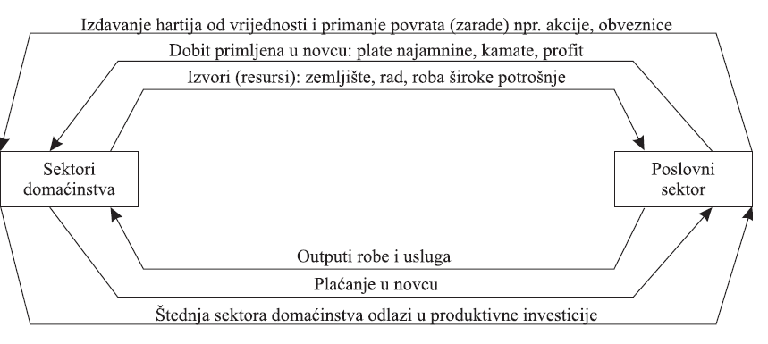
1.5.1. Privredni i finansijski sistem
Tokovi u okviru savremene ekonomije

Slide 24
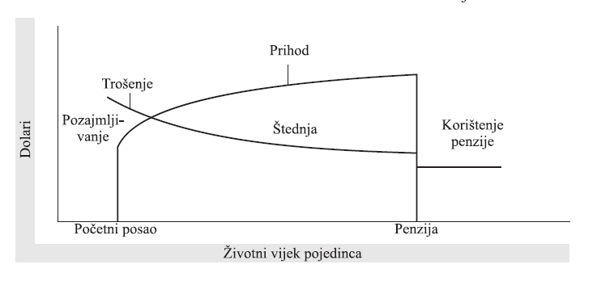
1.5.1. Privredni i finansijski sistem
Tipičan ciklus trošenja investicija pojedinaca (domaćinstsva)

Slide 25
Uloga finansijskog sistema u ekonomiji
FINANSIJSKI SISTEM
EKONOMIJA
FINANSIJSKA EKONOMIJA
FINANSIJSKI SISTEM
FINANSIJSKI INSTRUMENTI
FINANSIJSKA TRŽIŠTA
FINANSIJSKE INSTITUCIJE

Slide 26
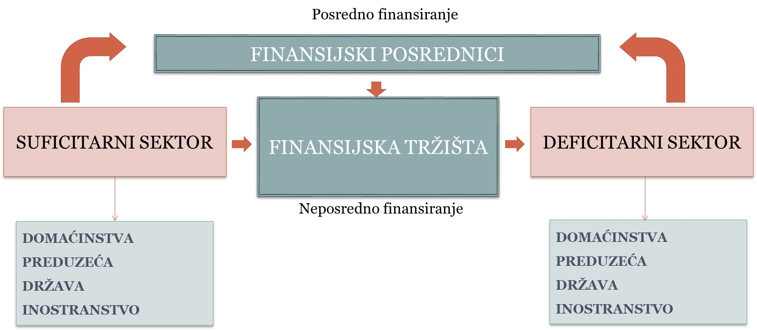
Funkcija finansijskih tržišta i finansijskog sistema
FINANSIJSKI SISTEM

Slide 27
1.5.2. Tokovi i instrumenti transformisanja finansijske štednje – proces formiranja kapitala
Direktni tokovi transformisanja finansijske štednje
Hartije od vrijednosti (povjerilačke i vlasničke)
PREDUZEĆE
ŠTEDIŠE
Novac

Slide 28
1.5.2. Tokovi i instrumenti transformisanja finansijske štednje – proces formiranja kapitala
Indirektni tokovi transformisanja finansijske štednje putem investicionih banaka
Indirektni tokovi transformisanja finansijske štednje putem finansijskih posrednika
HOV
HOV
PREDUZEĆE
INVESTICIONE BANKARSKE KUĆE
ŠTEDIŠE
Novac
Novac
HOV finansijskih posrednika
HOV
PREDUZEĆЕ
FINANSIJSKI POSREDNICI
ŠTEDIŠЕ
Novac
Novac

Slide 29
1.5.3. Cilj politike preduzeća
Poslovna politika preduzeća obuhvata izbor i određivanje koncepata i ciljeva koje preduzeće želi postići u određenom periodu, određivanje načina i sredstava za njihovo ostvarenje, te organizaciju i kontrolu njene realizacije.
Kad se objašnjava uspjeh ili neuspjeh preduzeća, odgovornost se želi podjeliti između uticaja tržištra kao objektivnog i menadžmenta kao subjektivnog faktora.
Na politiku preduzeća utiču tri grupe faktora: mogućnosti, ciljevi i instrumenti.

Slide 30
1.5.3. Cilj politike preduzeća
Moderna korporacija posluje sa više ciljeva od kojih je profit samo jedan, iako veoma važan cilj.
Sva pažnja menadžmenta se usredsređuje na finansijski rezultat i akumuliranje dobitka.
Vrhunski cilj politike preduzeća je maksimiziranje dobitka na dugi rok, jer od ostvarivanja tog cilja zavisi vječiti opstanak i razvoj preduzeća.
Prioritetni ciljevi prema mišljenju menadžera su:
Dobitak;
Sigurnost;
Odgovornost prema zaposlenima;
Udio na tržištu;
Nezavisnost (samostalnost);
Odnos prema kupcima;
Rast i ugled.

Slide 31
1.5.4. Finansijski izvještaji u funkciji donošenja odluka
Visok kvalitet finansijskog izvještavanja je u korelaciji sa kvalitetom korporativnog upravljanja.
Finansijski izvještaji se u kontekstu donošenja odluka o investiranju, poslovnih i finansijskih odluka mogu posmatrati kao kumulativna lista posljedica investicionih i finansijskih odluka, dok se neto efekat poslovanja u obliku periodičnih dobitaka ili gubitaka odražava na kapital preduzeća.
Sve tri odluke imaju uticaja na:
bilans stanja: IMOVINA = OBAVEZE + KAPITAL
bilans uspjeha: PRIHODI – RASHODI = DOBITAK (GUBITAK)
bilans tokova gotovine: PRILIV – ODLIV = SALDO

Slide 32
1.5.5. Finansijski menadžment i finansijski menadžer
Finansijski menadžment kao naučna disciplina javlja se početkom 20. vijeka u SAD, kao posljedica rastućih potreba privrede.
Finansijski menadžment je upravljanje novčanim poslovima poslovnog entiteta odnosno privrednog subjekta ili proces kreiranja finansijskih uslova za efikasno postizanje finansijskih ciljeva.
Sinominimi za finansijski menadžment su poslovne finansije, finansijsko upravljanje, upravljačke finansije, korporativne finansije.
Finansijski menadžer je lice koje ima važnu ulogu u kreiranju strategija, politika i odluka preduzeća pa i odluka o investiranju, finansiranju i održavanju likvidnosti

Slide 33
1.5.5. Finansijski menadžment i finansijski menadžer
Finansijski menadžeri u velikim korporacijama:
Glavni finansijski menadžer (CFO)
Odgovoran za
finansijsku politiku i korporativno planiranje
Rizničar (Treasurer)
Odgovoran za
menadžment novca, pribavljanje kapitala i odnose s bankama
Kontrolor (Controller)
Odgovoran za
pripremu finansijskih izvještaja, računovodstvo i poreze

Slide 34
1.5.5. Finansijski menadžment i finansijski menadžer
Proces finansijskog menadžmenta
Odluke finansijskog menadžmenta
1. Investiranje
2. Finansiranje
3. Održavanje i likvidnost
RIZIK I STOPA PRINOSA
CIJENA AKCIJA
Bogatstvo akcionara
FINANSIJE PREDUZEĆA
Novac i tržište kapitala (makrofinansije)
Investicije
Finansijski menadžment

Slide 35
1.5.6. Problem stvaranja konkurentskih prednosti preduzeća
Preduzeća treba da kreiraju odgovarajuće strategije koje uključuju elastičnost, adaptibilnost i sposobnost predviđanja promjena u okruženju.
Budući da su promjene u okruženju konstantne, preduzeća moraju izgraditi održive konkurentske prednosti da bi i dalje rasla.
Opstanak, rast i razvoj preduzeća ovisan je o efikasnosti odluka finansijskog menadžmenta u procesu pribavljanja kapitala i njegove alokacije.

Slide 36
2. PROBLEMATIKA ODLUČIVANJA
Odlučivanje bi se najkraće moglo opisati kao izbor između više mogućnosti.
Što je nivo odlučivanja viši, posljedice pogrešno donesenih odluka su teže i dalekosežnije.
Upravljanje je proces koji se odvija u sljedećem poretku:
Postavljanje problema i utvrđivanje cilja;
Izrada alternativnih rješenja (priprema odluke);
Izbor optimalnog rješenja (odlučivanje);
Sprovođenje odluke i nadzor.
Odluka je izbor na putu raskršća.
Svaki proces odlučivanja mora dati odgovore na pitanja u vezi sa mjestom, vremenom, načinom i subjektom odlučivanja.

Slide 37
2.1. Pojam i definicija odlučivanja
U odnosu na značaj i vremenski horizont za odluke koje se donose, odlučivanje se vrši na operativnom, taktičnom i strateškom nivou.
Odlučivanje na operativnom nivou odnosi se na manje važne odluke u toku odvijanja poslovnih operacija. Ove odluke odnose se na:
Finansijsko računovodstvo
Obračun proizvodnje
Kratkoročni planovi nabavke, proizvodnje i prodaje.
Odlučivanje na taktičkom nivou odnosi se na fazne i ne baš nevažne odluke u osnovi srednjoročnog karaktera:
Plan investicija;
Plan kadrova;
Plan proizvvodnje (kapaciteta).
Odlučivanje na strateškom nivou je najvažnije i dugoročnog karaktera, a ove odluke su u funkciji cilja preduzeća. To su:
Odluke o investiranju;
Odluke o finaniranju
Odluke o dividendi.

Slide 38
2.2. Nosioci odlučivanja
S obzirom na nosioce odlučivanja, razlikujemo:
Upravljačko ili vlasničko odlučivanje;
Menadžersko odlučivanje;
Izvršno odlučivanje.
Svaki uspješan menadžer mora znati odgovoriti na tri osnovna pitanja:
Koji problem odlučivanjem treba riješiti?
Koja su rješenja odnosno akcije na raspolaganju?
Koje je najbolje rješenje problema?

Slide 39
2.3. Faktori odlučivanja
Odlučivanje je složen proces na različitim nivoima i mjestima odlučivanja i odvija se pod brojnim faktorima od kojih zavisi kvalitet odlučivanja.
Faktori odlučivanja su:
Okolnosti u kojima se odlučuje (sigurnosti, rizika i neizvjesnosti);
Način odlučivanja (intuitivno i racionalno odlučivanje);
Raspoloživa sredstva;
Informacije i vrijeme kao važni resursi;
Orijentacija donosioca odluke;
Menadžerska lična sposobnost;
Stepen prihvatanja i podrške saradnika manadžeru;
Hijerarhija odlučivanja;
Različiti interesi subjekata odlučivanja;
Tehnologija (procedura) odlučivanja
Subjektivni faktori odlučivanja (obrazovanje, motivacija, odgovornost).

Slide 40
2.4. Ciljevi različitih interesnih grupa
Neka od očekivanja interesnih grupa su nefinansijska i ne mogu se sagledavati kroz prizmu finansija.
U vođenju poslovanja dominantne su informacije iz finansijskih izvještaja preduzeća.
Interesne grupe u preduzeću su:
Javnost (društvo);
Zaposleni,
Menadžeri/direktori kompanija;
Ulagači (investitori) kapitala;
Klijenti (kupci);
Dobavljači;
Finansijske institucije;
Vlada (država).

Slide 41
2.4. Ciljevi različitih interesnih grupa
Funkcija korisnosti za vlasnike (akcionare, udioničare) preduzeća glasi:
Uo = f(Gc)
Gdje je: Uo – korisnost za vlasnike (Owners utility), a Gc - stopa uvećanja kapitala (rate of capital growth).
Funkcija korisnosti za menadžment glasi:
Um =f(Gd)s
Gdje je: Um – korisnost za menadžment (management utility), Gd – stopa rasta tražnje za dobrima i uslugama preduzeća (rate of demand growth for products of the firm) i s – mjera sigurnosti poslovanja (measure of job security).

Slide 42
2.4. Ciljevi različitih interesnih grupa
Mjera sigurnosti je zapravo finansijsko ograničenje gdje menadžment želi izbjeći velike rizike. U vezi s tim značajni su:
odnos duga i ukupne imovine (Debt ratio),
odnos likvidne i ukupne imovine (Liquidity Ratio)
odnos zadržanog i ukupno dobitka (Retention ratio).
U slučaju eventualnog neuspjeha, preduzeću je na raspolaganju:
promjena poslovne politike, organizacije i metoda upravljanja,
promjena menadžmenta,
promjena vlasnika,
likvidacija preduzeća.

Slide 43
2.5. Konflikti interesa menadžmenta i vlasnika kapitala
Izučavanje korporativnog fenomena vezuje se za određene teorije koje su opredijelile teorijski okvir i smisao korporativnog upravljanja: agencijska teorija, teorija transparentnih troškova, stejkholderska teorija, class hegemony, stewardship i managerial hegemony teorija.
Agencijska teorija u najznačajnijoj mjeri je uticala na razvoj korporativnog upravljanja.
Odnosi između principala i agenata su daleko od idealnog, jer se nerijetko agenti ne ponašaju u skladu sa očekivanjima principala.
Područja sukoba interesa menadžera i vlasnika kapitala je odlučivanje o investiranju, finansiranju, dividendi i bonusu.

Slide 44
3. PREDMET (PODRUČJA) STRATEŠKOG ODLUČIVANJA
Predmet odnosno glavna područja strateškog odlučivanja su zatvoreni međusobno povezani tokovi sredstava u poslovnom sistemu i odnose se na područje:
investiranja (investiranje resursa);
poslovanja (poslovanje preduzeća korišćenjem resursa);
finansiranja (obezbjeđenje finansijskih sredstava za potrebne resurse).
dividendi.

Slide 45
3.1. Strateške odluke u preduzeću
Odluke o investiranju - investicije su glavna pokretačka snaga svakog privrednog sistema.
Odlučivanju o investiranju prethodi izrada investicionog projekta, te su ove odluke o investiranju u suštini odluke o tome da li prihvatiti ili ne prihvatiti određeni investicioni projekat.
Odluke iz poslovanja odnose se na efikasnost korišćenja sredstava uloženih na određena tržišta kao i odluke koje se tiču vođenja odgovarajućih politika cijena proizvoda i usluga koje bi trebale biti konkurentne.
Odluke o finansiranju odnosi se mogućnosti menadžmenta u pribavljanju sredstava za investiranje i poslovanje na duži rok. To su odluke oko:
Strategija strukturiranja kapitala;
Strategija raspodjele neto dobitka i odluka o dividendama.

Slide 46
3.1. Strateške odluke u preduzeću
ODLUKE O FINANSIRANJU
Strategija strukturiranja kapitala. Ovim odlukama prethodi sveobuhvatna analiza prinosnog i finansijskog položaja preduzeća.
U oblasti analize finansijskog položaja u fokusu su :
Finansijska stabilnost – KOEFICIJENT FINANSIJSKE STABILNOSTI je odnos dugoročno vezane imovine i trajnog (sopstvenog) kapitala uvećanog za dugoročna rezervisanja i dugoročne obaveze;
Zaduženost (utvrđivanje vlasničke strukture pasive);
U oblasti analize prinosnog položaja u fokusu su:
analiza rizika ostvarenja finansijskog rezultata,
analiza tačke indiferentnog finansiranja,
Faktor poslovnog rizika (marža pokrića /poslovni dobitak);
Faktor finansijskog rizika (poslovni dobitak / dobitak redovne aktivnosti);
Faktor ukupnog rizika (marža pokrića / dobitak redovne aktivnosti).

Slide 47
3.1. Strateške odluke u preduzeću
ODLUKE O FINANSIRANJU
Strategija raspodjele neto dobitka i odluka o dividendama
Ukoliko je finansijska stabilnost nezadovoljavajuća (koeficijent joj je viši od jedan), pri određivanju visine dividende pronalazi se način kako finansijsku stabilnost dovesti na prihvatljiv nivo, što znači da koeficijent finansijske stabilnosti ne smije biti viši od jedan. To se može ostvariti:
odustajanjem od isplate dividende u gotovu uz isplatu dividende u dividendnim akcijama,
akumuliranjem neto dobitka za rezerve,
isplatom dividende u nominalnom iznosu u gotovu uz emisiju nove serije akcija s ciljem da se podstakne kupovina nove serije akcija iznad nominalne vrijednosti akcije, čime će se ostvariti premija, koja takođe povećava kapital.

Slide 48
3.1.1. Uloga finansija u sprovođenju korporativne strategije
Korporativna strategija koju je formulisao top-menadžment bavi se u osnovi pitanjem: „kako se baviti određenim poslovima i kako organizovati i postaviti efektivno vođstvo?“
Pri tome, se moraju analizirati i sagledati strateške odluke koje menadžment treba donijeti, a koje uključuju:
iz kojih izvora sredstva mogu biti pribavljena,
da li planirane investicije treba realizovati,
koliku dividendu isplatiti,
kako upravljati finansijskom stabilnošću,
da li treba usvojiti strategiju eliminisanja rizika (hedžing) da bi se izbjegli (neutralisao) valutni i/ili kamatni rizik.

Slide 49
3.1.1. Uloga finansija u sprovođenju korporativne strategije
Povećanje, odnosno stvaranje vrijednosti za akcionare ostvaruje se putem:
isplate dividende akcionarima,
povećanja tržišne vrijednosti akcija, čime se na razlici tržišne i knjigovodstvene vrijednosti ostvaruje kapitalni dobitak, što pokazuje i naredni dijagram.

Slide 50
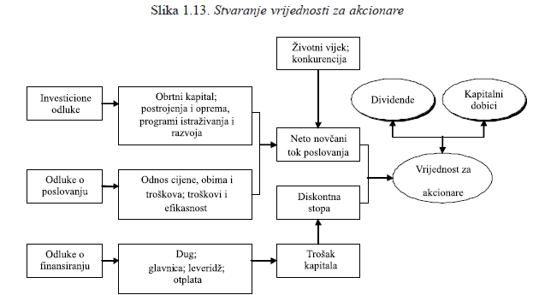
3.1.1. Uloga finansija u sprovođenju korporativne strategije

Slide 51
3.1.2. Međusobna povezanost menadžmenta u sprovođenju strategija
Finansijska funkcija pomaže menadžerima u upravljanju. Uloga menadžera se ogleda u klasifikaciji njihove aktivnosti na:
Strateški menadžment;
Operativni menadžment;
Rizik menadžment.
Ključni zadaci koje preduzima finansijska funkcija su:
Finansijsko planiranje,
Procjena investicionih projekata,
Odluke o finansiranju,
Operacije na tržištu kapitala,
Finansijska kontrola.

Slide 52
3.2. Međuzavisnost kvaliteta korporativnog upravljanja i finansijskog izvještavanja
Problem korporativnog upravljanja svodi se na problem uspostavljanja odnosa između različitih interesnih grupa u korporaciji.
«U najširem smislu korporativno upravljanje može shvatiti kao sistem pomoću kog vlasnici preduzeća (akcionari ili imaoci udjela) kontrolišu menadžment, kako bi time osigurali efikasno poslovanje tog preduzeća i osigurali maksimalizaciju bogatstva njegovih članova... te u tom smislu ono označava i rukovođenje, moć, dužnost i uticaj, odgovornost i nadzor.» (prof. Lojpur)
«Korporativno upravljanje obuhvata skup odnosa između uprave kompanije, njihovog upravnog odbora, njenih akcionara i dugih zainteresovanih lica» (OECD).

Slide 53
3.2.1. Potreba za unapređenjem korporativnog upravljanja
Teorije koje su doprinijele unapređenju korporativnog upravljanja su:
Agencijska teorija, nastoji identifikovati agencijski odnos kao ugovor u kome jedna strana (principal) delegira određeni posao drugoj strani (agentu), pri čemu je principal vlasnik, a agent direktor;
Teorija transakcionih troškova, smatra da se interesi vlasnika i menadžera mogu uskladiti izborom adekvatne upravljačke strukture,
Stejkholderska teorija, radije u razmatranje uzima različite interesne grupe, a ne da se samo fokusira na vlasnike.

Slide 54
3.2.1. Potreba za unapređenjem korporativnog upravljanja
Čini se da je agencijska teorija dala najveći doprinos razvoju korporativnog upravljanja. Postoje tri agencijska problema:
Sukob interesa akcionara i uprave,
Sukob interesa većinskog akcionara i manjinskih akcionara,
Problem vezan za pitanje monointeresnog (interesa akcionara) ili multiinteresnog koncepta kompanije (korporacije).

Slide 55
3.2.2. Finansijsko izvještavanje u funkciji kvaliteta korporativnog upravljanja
Uloga MSFI/MRS u oživotvorenju OECD-ovih Principa korporativnog upravljanja
Iako su principi po prirodi evolutivni i pod uticajem promjena u okruženju uslove koje treba da ispune finansijski izvještaj i MSFI/MRS u cilju implementacije principa korporativnog upravljanja mogu se spoznati na osnovu svakog od šest OECD-ovih principa.
Obezbjeđivanje osnove za okvir efikasnog korporativnog upravljanja;
Princip prava akcionara i ključne vlasničke funkcije;
Pravedan tretman akcionara;
Uloga imalaca udjela u korporativnom upravljanju;
Objelodanjivanje i transparentnost;
Odgovornost uprave.

Slide 56
3.2.2. Finansijsko izvještavanje u funkciji kvaliteta korporativnog upravljanja
Korporativno upravljanje i povjerenje investitora
Od kauzalne povezanosti finansijskog izvještavanja, revizije, korporativnog upravljanja i stručnosti računovođa zapravo zavisi i kvalitet korporativnog upravljanja.
Problemi i dileme korporativnog upravljanja su veoma brojni i idu od:
zaštite malih akcionara,
sticanja i održavanja dobre reputacije menadžmenta u uslovima kada menadžment radi u korist vlasnika kapitala, a ne u sopstvenom interesu,
nagrađivanja menadžmenta,
konstituisanja upravnog odbora,
brzog ukrupnjavanja vlasništva kod preduzeća koja imaju slab menadžment,
pokušaja pojedinih akcionara da putem punomoćja okupe oko sebe sitne akcionare kako bi postali značajan faktor odlučivanja nego što bi bili samo na osnovu sopstvenih akcija.

Slide 57
3.2.2. Finansijsko izvještavanje u funkciji kvaliteta korporativnog upravljanja
Korporativno upravljanje i povjerenje investitora
Odnos između kvaliteta korporativnog upravljanja i nivoa zaštite vlasničkih prava nije jednostavan problem jer postoji međuuslovljenost na relaciji:
Kvalitet korporativnog upravljanja nivo zaštite prava vlasnika akcija efikasnost finansijskog tržišta

Slide 58
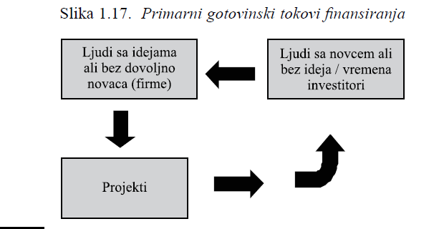
3.2.2. Finansijsko izvještavanje u funkciji kvaliteta korporativnog upravljanja
Demistifikacija korporativnog upravljanja
Visok je stepen korelacije između korporativnog finansiranja i korporativnog upravljanja, a akteri ove ekonomske utakmice su:

Slide 59
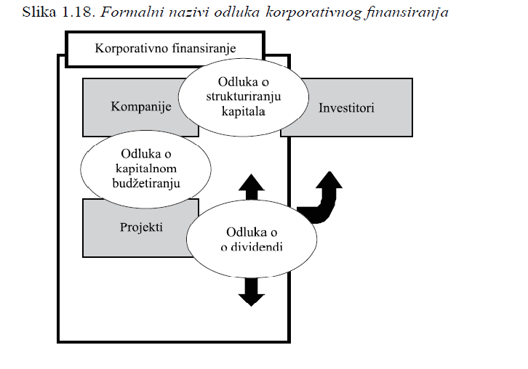
3.2.2. Finansijsko izvještavanje u funkciji kvaliteta korporativnog upravljanja
Demistifikacija korporativnog upravljanja
Tri bitne strateške odluke u preduzeću koje određuju budućnost preduzeća:

Slide 60
3.2.2. Finansijsko izvještavanje u funkciji kvaliteta korporativnog upravljanja
Demistifikacija korporativnog upravljanja
Preduzeće se može posmatrati s proizvodnog, tržišnog i finansijskog aspekta.Preduzeće je sinteza tih aspekata, ali je finansijski aspekt najbliži izrazu ove sinteze.
Finansijski koncept preduzeća temelji se na spoznaji da sve ostvarene poslovne i razvojne odluke imaju finansijske implikacije na:
Rezultat;
Imovinu;
Neto gotovinski tok.
Za sagledavanje uspješnosti korporativnog upravljanja mogu se koristiti pokazatelji prinosnog i finansijskog položaja preduzeća.
Pri tome se bilans uspjeha koristi kao osnova sagledavanja prinosnog položaja, a bilans stanja kao osnova sagledavanja finansijskog položaja preduzeća.

Slide 61
3.2.2. Finansijsko izvještavanje u funkciji kvaliteta korporativnog upravljanja
Finansijski izvještaji su pokazatelj korporativne moći preduzeća
Prinosni i finansijski položaj, iako važni indikatori kvaliteta korporativnog upravljanja, ipak nisu dovoljni da se upotpuni cjelovita slika o preduzeću. Neto gotovina (keš) koju preduzeće generiše, zajedno sa ostalim informacijama, upotpunjuje sliku uspješnosti preduzeća i kvalitet korporativnog upravljanja.
Na osnovu seta informacija iz finansijskih izvještaja može se vidjeti razgraničenost korporativne moći i da li je ona u skupštini akcionara odnosno nadzornom (upravnom) odboru ili kod nezavisnih ili izvršnih direktora.
Bez obzira gdje je koncentrisana najveća korporativna moć, finansijski izvještaji mogu poslužiti za unapređenje pozicije vlasnika kapitala i njegove zaštite interesa u odnosu na upravu preduzeća.

